Slide 1
Monitoramento da Qualidade do Ar com IoT
Solução baseada em ESP32, sensores ambientais e app Flutter

Slide 2
Objetivo do Projeto
Desenvolver uma solução de baixo custo para monitoramento de qualidade do ar.
Utilizar sensores para detectar partículas PM1.0, PM2.5 e PM10.
Enviar dados para Firebase e exibir em aplicativo Flutter (web e Android).

Slide 3
Componentes Principais
- ESP32 (Wi-Fi + Bluetooth)
- Sensor PMS7003 (material particulado)
- Módulo GPS NEO-6M (geolocalização)
- Firebase Realtime Database
- App Flutter com Google Maps

Slide 4
Funcionalidades
- Medição em tempo real da qualidade do ar
- Armazenamento em nuvem (Firebase)
- Histórico de medições com localização e horário
- Visualização em mapa com nome do local
- Interface responsiva via Flutter

Slide 5
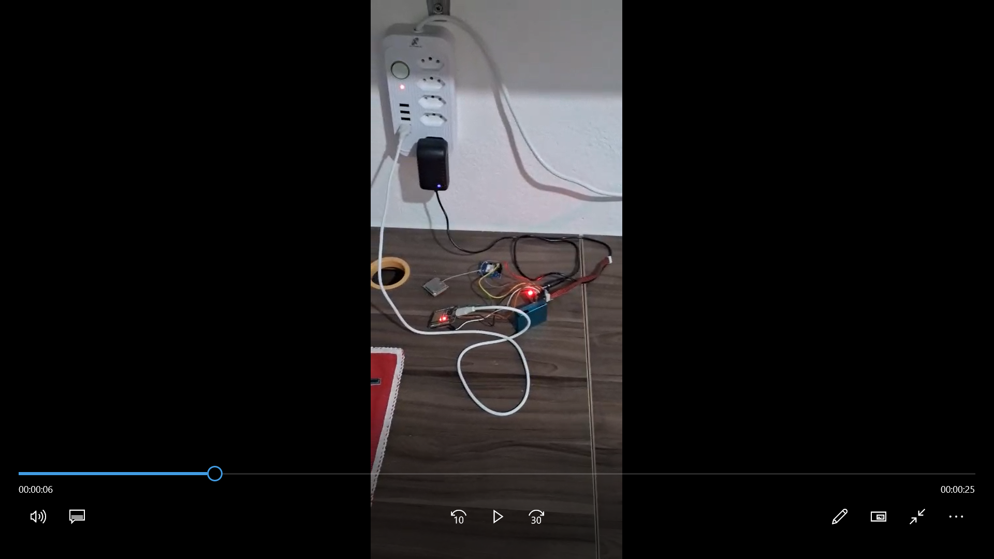
Protótipo em Funcionamento

Slide 6
Autonomia de Energia
- Alimentação por bateria recarregável de lítio
- Placa solar para recarga contínua
- Módulo TP4056 (carregador)
- Módulo MT3608 (elevação de tensão)
- Duração estimada: 24h a 48h (dependendo do clima)

Slide 7
Custo para Produção em Escala (100 unidades)
- Custo estimado por unidade: R$ 200,00 (sem desconto)
- Desconto por atacado (~30%): R$ 140,00 por unidade
- Custo total (100 unidades): R$ 14.000,00
- Itens inclusos: sensores, microcontrolador, GPS, fonte, solar, app, integração Firebase
- Potencial de mercado: instituições, prefeituras, escolas, agronegócio

Slide 8
Conclusão
- Projeto funcional e em teste com dados reais
- App em constante evolução
- Plataforma escalável e de interesse público
- Baixo custo com potencial de comercialização

